Slide 1


Životné prostredie, infraštruktúrne projekty a dopady na regionálnu kohéziu
Richard Filčák
Prognostický ústav ⎮ Slovenská akadémia vied

Slide 2
Východiská a metodika
Kvantitatívna analýza vybraného mikro-regiónu bola doplnená kvalitatívnym výskumom/Prípadová štúdia Bodva
Hodnotiace otázky:
  Aký je dopad environmentálnej infraštruktúry na sociálny a ekonomický rozvoj mikro-regiónu?
  Aké faktory vplývali pozitívne/negatívne na vytváranie štrukturálnych predpokladov pre rozvoj ďalších oblastí hlavného strategického cieľa Slovenskej republiky?
  Aké budúce investície by mohli fondy EÚ v regióne podporiť a čo by mali byť priority pre prípravu nasledujúceho programového obdobia po roku 2020?

Slide 3
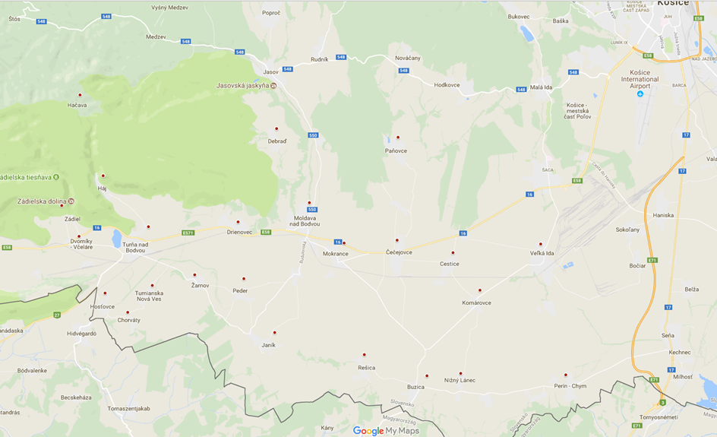


Slide 4
Východiská a metodika
Hlavnou investíciou v oblasti životného prostredia bol v mikro-regióne projekt Kohézneho fondu a Operačného programu Životné prostredie. Prioritná os 1 (Ochrana a racionálne využívanie vôd, cieľ Konvergencia), projekt s názvom: Zásobovanie pitnou vodou a odkanalizovanie obcí v mikroregióne Bodva.
Ďalšie projekty v oblasti životného prostrdia sa zameriavali na OP ŽP a ROP (PO2 Ochrana pred povodňami, PO3 Ochrana ovzdušia a minimalizácia nepriaznivých vplyvov, PO4 odpadové hospodárstvo , projekty infraštruktúry vzdelávania, regenerácie sídiel).
V povodí Bodvy existuje 9 monitorovacích staníc kvality povrchovej, z ktorých 6 vykazovalo v období rokov 2009 – 2012 prekročenie noriem. Hodnotenie zaznamenalo rámci Slovenska najnepriaznivejší stav je v čiastkovom povodí Bodvy kde 18,2 % dĺžky nedosiahlo dobrý chemický stav.
Podľa zoznamu oblasti riadenia kvality ovzdušia v roku 2015 bola časť územia mikro-regiónu Bodva zahrnutá medzi vymedzené oblasti riadenia kvality ovzdušia (územie č. 2). Najväčšie problémy vykazujú hodnoty v obci Veľká Ida, ktorá leží na hranici košických oceliarní US STEEL.
Dve roviny možných prístupov k hodnoteniu: Prvou je hodnotenie zmien v ukazovateľoch kvality samotného životného prostredia a druhou sú zmeny v ukazovateľoch kvality života obyvateľov, ktoré s investíciami súvisia.

Slide 5
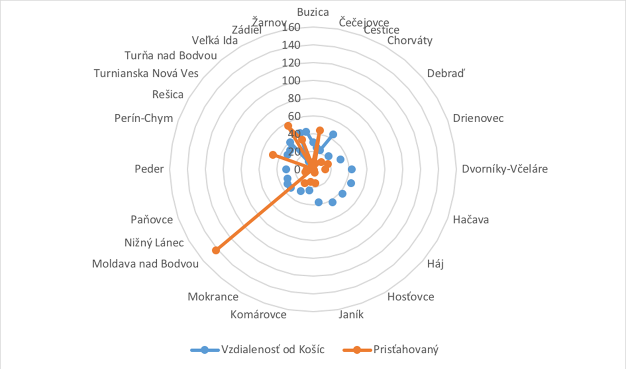

Slide 6
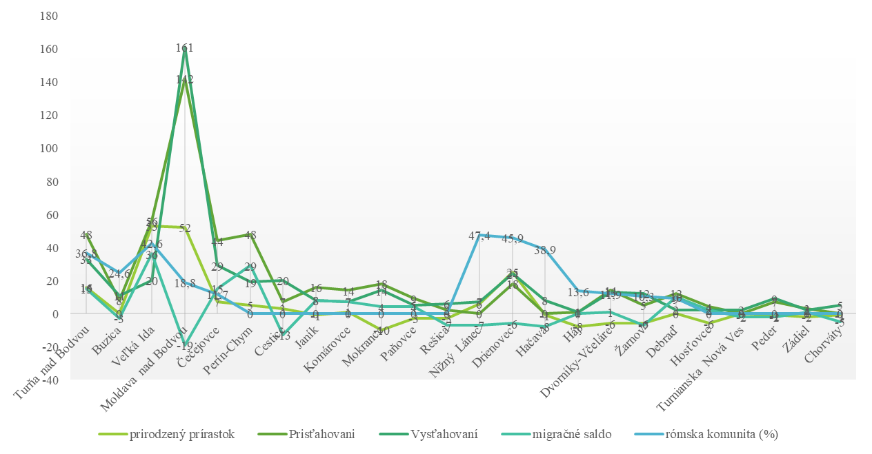

Slide 7
Závery
Kvalitatívny výskum efektov investícií do environmentálnej infraštruktúry indikuje niekoľko záverov, ktoré môžu byť využité pri ďalšom plánovaní a implementácií politík súdržnosti.
Ako dôležité sa ukazuje analyzovať celý kontext implementácie a dopadov investícií. V prípade životného prostredia je to pomerne komplikovaná otázka, keďže sa tu zameriavame na zlepšenie štrukturálnych podmienok a hlavne sekundárne efekty ako je kvalita života, atraktivita regiónu, mesta, dediny, prípadne ako sa štrukturálne podmienky prejavujú v celkových ekonomických ukazovateľoch.
Polarizácia a rozloženie priestoru v zmysle centrum–periféria a vytvorenie menej úspešných alebo periférnych regiónov je skutočnosťou, ktorá vychádza z rozdielnych ekonomických, prírodných a sociálnych podmienok
Ak podľa základných programových dokumentov bolo cieľom investícii do environmentálnej infraštruktúry priblížiť krajinu k priemeru EÚ – 15, tak zvýšené percento pripojenia na vodu a kanalizáciu, ktoré v skúmaných mestách a dedinách dosahuje 85 percentné a vyššie pokrytie k tomu cieľa napomohlo.
Investície ale majú najväčší efekt v území, ktoré má dobrú dostupnosť regionálnych centier

Slide 8
Odporúčania: politika súdržnosti
Dôležitým aspektom bude plánovať budúce investície aj s prihliadnutím na demografické trendy a rozvojový potenciál daného mesta alebo dediny.
Pri uvažovaní o ďalších investíciách je treba zvažovať ekonomiku nákladov na stavbu a prevádzku ČOV, kanálov a vodovodov. V prípade menších obcí, prípadne MRK to nemusí byť ekonomicky výhodné a bolo by potrebné zvážiť alternatívne riešenia, ako napríklad koreňové ČOV, prípadne individuálne riešenia na čistenia odpadových vôd malými zariadeniami na úrovni domácnosti, kde v ostatnom čase vidieť rýchly technologický pokrok.
Je potrebné posilniť mobilizačný efekt lokálnych investícií do životného prostredia pre udržanie a zlepšenie populačnej dynamiky. Ako ukazuje príklad Bodvy, územia v blízkosti pólov rastu majú pomerne dobrý rozvojový potenciál a v prípade koordinácie investícií do zlepšenia kvality životného prostredia (do budúcnosti hlavne kvality ovzdušia) a zlepšovaním ochrany prírody a krajiny ako prírodného kapitálu umožňujúceho rozvoj turistického priemyslu je možné vytvoriť symbiózu medzi pólom rastu a jeho okolím.
Súmestie Košice-Prešov má potenciál byť regionálnym generátorom rastu a (ako ukazuje napríklad analógia s Brnom v Českej republike), môže sa stať pri cielených investíciách po Bratislave druhým centrom rozvoja a vytvárať makro-ekonomickú stabilitu celého východného Slovenska.

Slide 9
Odporúčania: politika súdržnosti
Projekty v oblasti životného prostredia sú spojené so sieťovaním a spoluprácou viacerých obcí a posilňujú regionálnu spoluprácu a vytvorenie funkčných MAS v programovom období 2014-2020 môže mať akceleračný potenciál. V hodnotení prebiehajúceho programového obdobia je to jedna z oblastí, kde by sa mali zamerať budúce evaluácie.
V prípade environmentálnej infraštruktúry ako je voda/kanalizácia je dôležité kombinovať výstavbu s ďalšími opatreniami zameranými na sociálnu inklúziu inak bude pretrvávať problém s pripojovaním.
Pripravovaný zákon o povinnom pripojení ku kanalizácii (ak je táto dostupná) určite zvýši percento pripojenia, ale môže následne skončiť zadlžovaním domácností. Prípadne sa bude v prípade spotreby vody vytvárať problém ekonomiky z rozsahu, kde už dnes vidíme, že extrémne nízka spotreba nízko-príjmových domácností na úrovni 40 litrov osoba/deň môže ešte klesnúť a rozširovať sa, čo ohrozuje celý ekonomický model prevádzky tejto infraštruktúry. Jedným z opatrení by bolo povoľovať takéto investície len na základe socio-ekonomickej a demografickej analýzy s využitím modelov výpočtu ekonomickej návratnosti investícií.
V niektorých mestách/obciach zostáva posledný nerealizovaný potenciál ďalších investícií do vodárenskej a kanalizačnej infraštruktúry v pripojení MRK. Investície by tu mali byť koordinované s prípravou strategických rozhodnutí aké bude plánované dlhodobé riešenie týchto lokalít.
.

